Slide 1



Tudomány Határok Nélkül
Magyarország
sikere a programban

Slide 2
Tudomány Határok Nélkül
Brazil állami program
2012 és 2015 közötti időszak
100 000 brazil BSc és PhD hallgató
Természet-, mérnöki, egészség- és informatikatudományok
12-18 hónapos mobilitási program
(nyelvi előkészítő, két szemeszter, szakmai gyakorlat)
40 fogadó ország

Slide 3
Sikertörténet
Az intézmények és az MRK által közösen elért egyedülálló eredmények
Rövid és hosszú távú pozitív hatások a nemzetköziesítésben
Jó gyakorlat, követendő modell

Slide 4
Kronológia
Csatlakozás előkészítése - 2011
Szerződés aláírása- 2012
Első pályázati kiírás- (CAPES/129-es magyarországi felhívás)- 2012 November
Második pályázati kiírás- (CAPES/146-os magyarországi felhívás)- 2013 Május
Első diákcsoport (CAPES/129 –es magyarországi felhívás) érkezése: 2013 július/ szeptember
Harmadik pályázati kiírás- ( CAPES/ 164-es magyarországi felhívás)- 2013 November
Második diákcsoport érkezése (CAPES/ 146-os magyarországi felhívás)- 2014 január
Harmadik diákcsoport érkezése (CAPES/ 164-es magyarországi felhívás)- 2014 szeptember

Slide 5
Hatáskörök, feladatok
CAPES (Brazilian Federal Agency for Support and Evaluation of Graduate Education) – a program lebonyolításáért felelős állami ügynökség
A teljes pályáztatási folyamat
Szerződés és kapcsolattartás a fogadó országokkal
Finanszírozás
Diákok tevékenységének nyomon követése

Slide 6
Hatáskörök, feladatok
Magyar Rektori Konferencia
Kapcsolattartás a brazil féllel
Kapcsolattartás a hallgatókkal
Kapcsolattartás az egyetemekkel
Központi ügyintézés (finanszírozás, vízum, biztosítás)
Szakmai gyakorlat
Beszámolók a CAPES felé

Slide 7
Hatáskörök, feladatok
Fogadó intézmények
Pályázó diákok elbírálása
Nyelvi előkészítő kurzus
Angol nyelvű akadémiai program
Hallgatók egyetemi adminisztrációja
Mentorprogram
Szakmai gyakorlat
Beszámolók az MRK felé

Slide 8
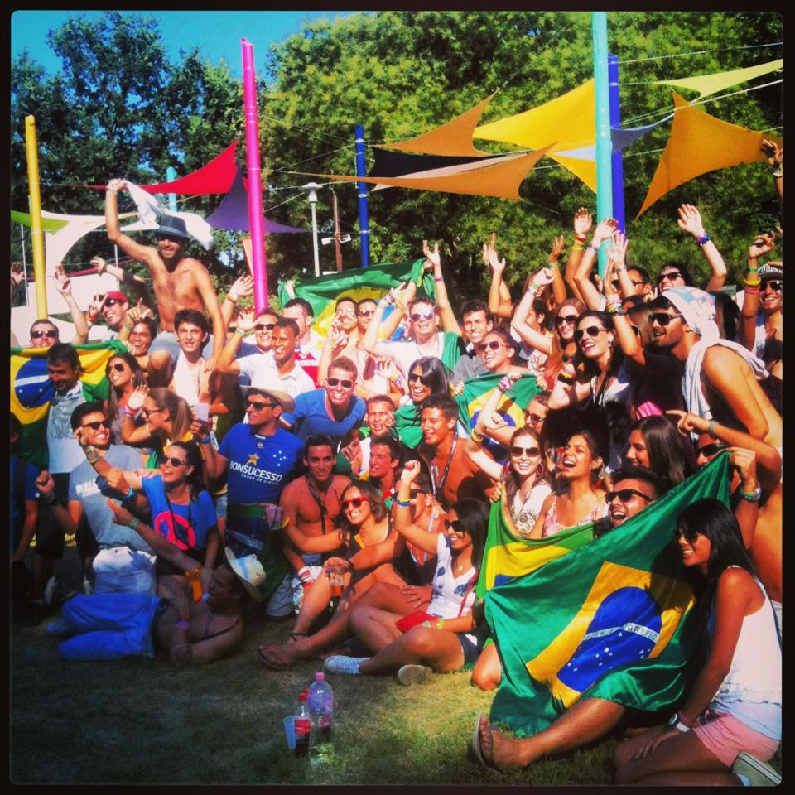
A programban résztvevő intézmények
Budapesti Corvinus Egyetem
Budapesti Gazdasági Főiskola
Budapesti Műszaki és Gazdaságtudományi Egyetem
Debreceni Egyetem
Dunaújvárosi Főiskola
Eötvös József Főiskola
Eötvös Loránd Tudományegyetem
Eszterházy Károly Főiskola
Gábor Dénes Főiskola
Magyar Képzőművészeti Egyetem
Miskolci Egyetem
Nyugat-magyarországi Egyetem
Óbudai Egyetem
Pannon Egyetem
Pécsi Tudományegyetem
Semmelweis Egyetem
Szegedi Tudományegyetem
Szent István Egyetem

Slide 9

A magyarországi ösztöndíjasok száma intézményenként
Budapesti Műszaki és Gazdaságtudományi Egyetem 539
Debreceni Egyetem 175
Eötvös Loránd Tudományegyetem 121
Szent István Egyetem 99
Óbudai Egyetem 86
Budapesti Corvinus Egyetem 63
Pécsi Tudományegyetem 61
Dunaújvárosi Főiskola 57
Semmelweis Egyetem 48
Budapesti Gazdasági Főiskola 46
Szegedi Tudományegyetem 34
Magyar Képzőművészeti Egyetem 30
Pannon Egyetem 28
Eötvös József Főiskola 22
Miskolci Egyetem 20
Gábor Dénes Főiskola 13
Eszterházy Károly Főiskola 12
Nyugat-magyarországi Egyetem 12

Slide 10
Magyarország programban elfoglalt helye a világ országai között- fogadott diákok száma
1 | USA | 17933
2 | Egyesült Királyság | 6518
3 | Kanada | 6011
4 | Franciaország | 4979
5 | Ausztrália | 4248
6 | Németország | 4182
7 | Portugália | 3390
8 | Spanyolország | 3243
9 | Olaszország | 2362
10 | Magyarország | 1888
11 | Írország | 1349
12 | Hollandia | 1165

Slide 11

Külföldi hallgatók Magyarországon
Összesen 20 000 külföldi hallgató
Amerikai Egyesült Államok | 426
Svédország | 440
Nigéria | 483
Törökország | 520
Izrael | 743
Norvégia | 812
Irán | 979
Ukrajna | 1328
Brazília | 1475
Szerbia | 1646
Németország | 2342
Szlovákia | 2533
Románia | 2736

Slide 12
Jelentkezők százalékos aránya tudományterületek szerinti eloszlásban (129-146)

Slide 13
A program pozitív hozadékai
Jelentős emelkedés a bejövő külföldi hallgatók számában
Angol nyelvű képzések valós elindítása
Elismerés az európai és a Latin- amerikai térségben
Sikeres pilot program –
jó gyakorlat
Hosszú távú együttműködések előkészítése

Slide 14
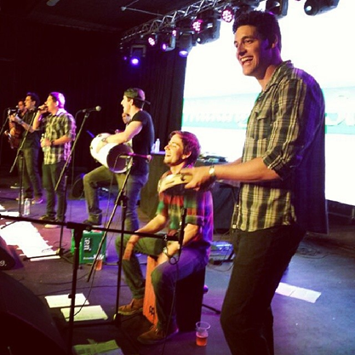
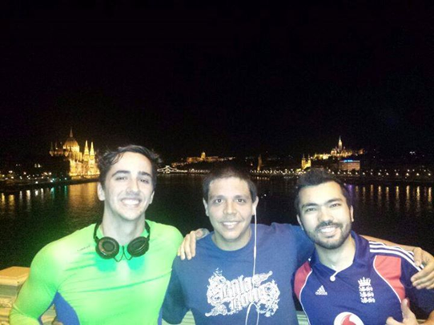
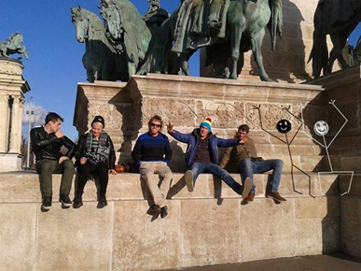
Pozitív tapasztalatok
Alapvető elégedettség minden fél részéről
Pozitív intézményi visszajelzések
Elégedett diákok, hosszabbítási szándék

Slide 15
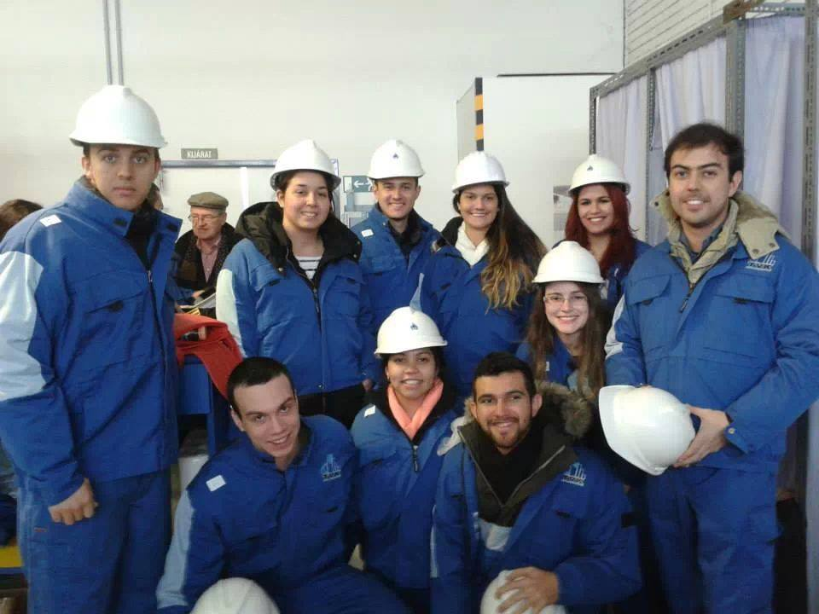
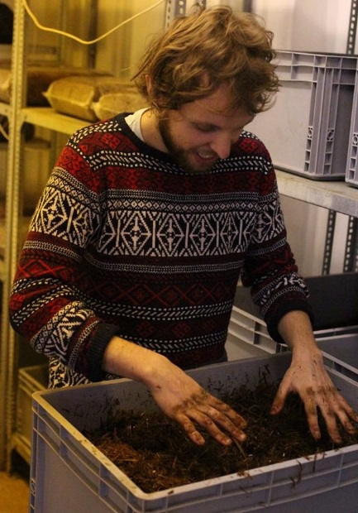
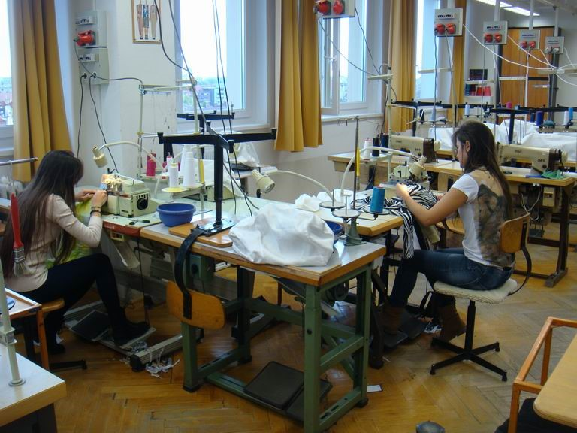
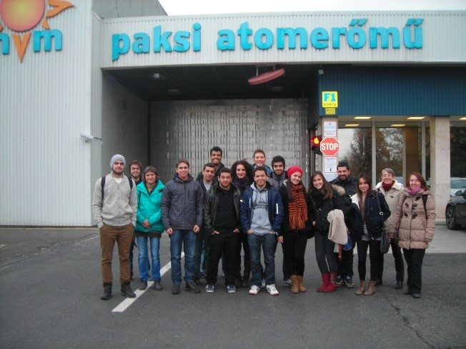
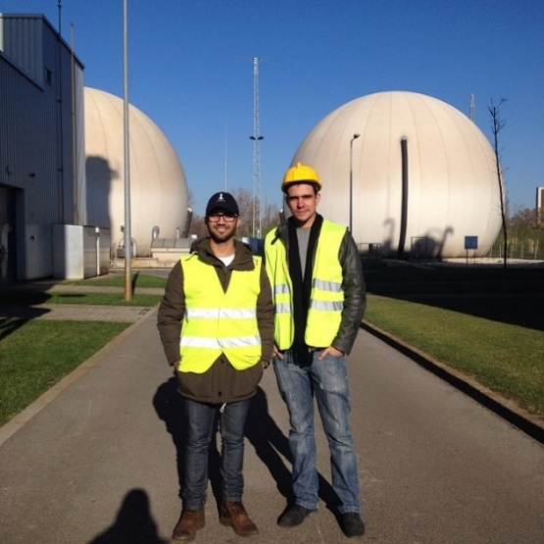
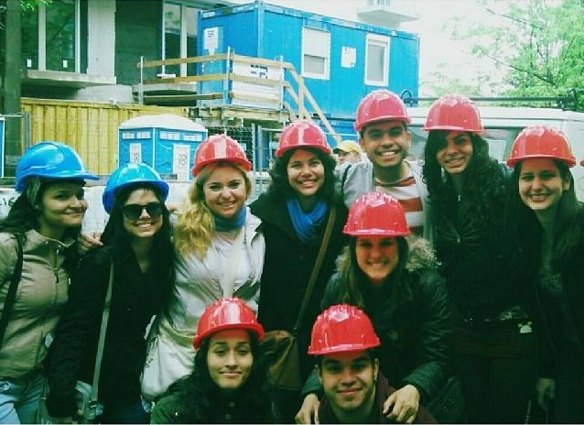
Szakmai gyakorlat

Slide 16

A program sikerének okai
Angol nyelvű képzés, kedvező ponthatárok
Személyre szabott, egyedi kommunikáció, speciális szolgáltatások
Egyetemeink hírneve
Magyarország földrajzi elhelyezkedése
Vonzó kultúra
Kedvező árak

Slide 17
MRK szerepe a sikerben
Diákok számára elérhető, érthető és szimpatikus kommunikációs csatornák, kiemelkedően sikeres hallgató toborzás, jó kapcsolat a diákokkal
Folyamatos online rendelkezésre állás, gyors és folyamatos tájékoztatás
Hatékony központi ügyintézés
Szoros együttműködés az intézményekkel

Slide 18



Kommunikációs csatornák
Egyedi tervezésű és fejlesztésű weboldal – www.csfhungary.hu
Kizárólagos e-mail cím – több, mint 10 000 megválaszolt levél info@csfhungary.hu
Hivatalos Facebook oldal – 4181 követő
3 zárt Facebook csoport – összesen 6000 tag
Közösségi fényképmegosztó – napi frissítés
0/24 –ben elérhető sürgősségi telefonszám

Slide 19
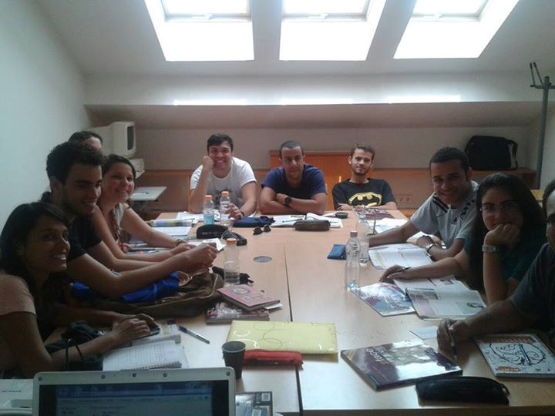
Intézmények szerepe a sikerben
Versenyképes angol programkínálat
Rugalmas fogadókészség
Hatékony programkoordinátorok
Egyedi kérések teljesítése
Kiemelt figyelem a hallgatók irányába

Slide 20
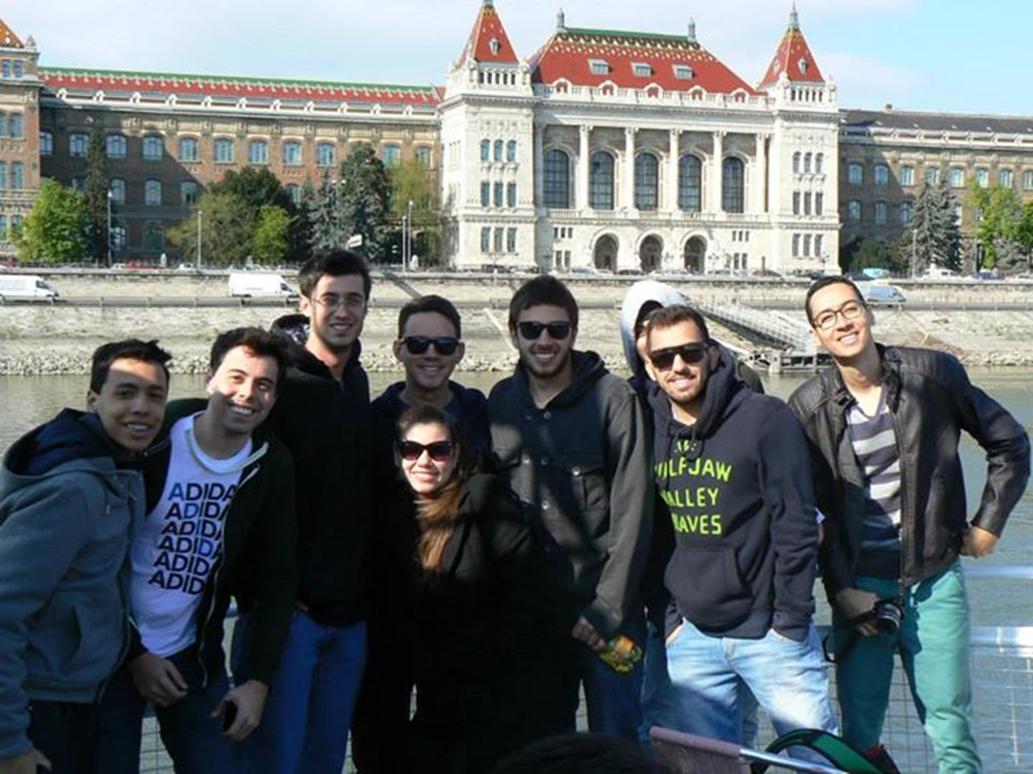
Nehézségek / Intézmények
Intézményen belüli pontos kommunikáció hiánya
Oktatók angol nyelvtudása
Mentorok
Valós kurzuskínálat
Csak brazil csoportok
Szakmai gyakorlat

Slide 21
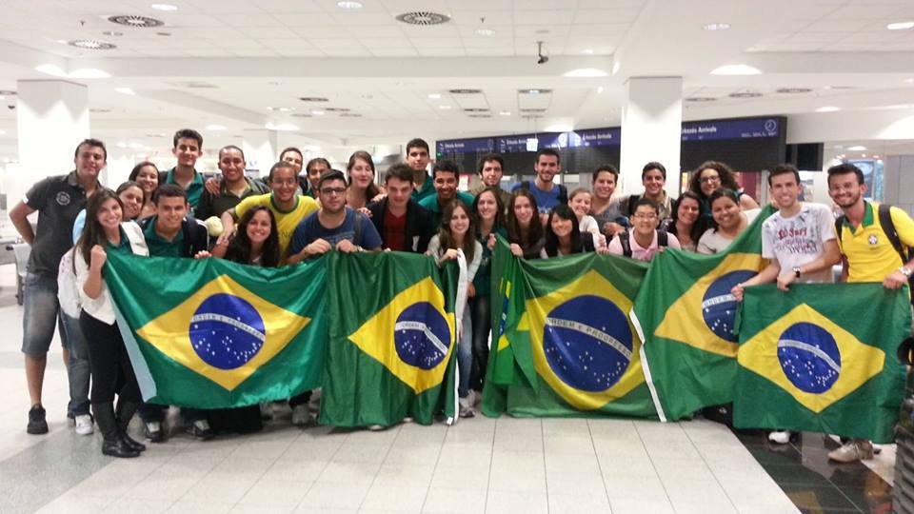
Általános nehézségek
Kulturális különbségek
Kommunikációs nehézségek
Rövid határidők

Slide 22
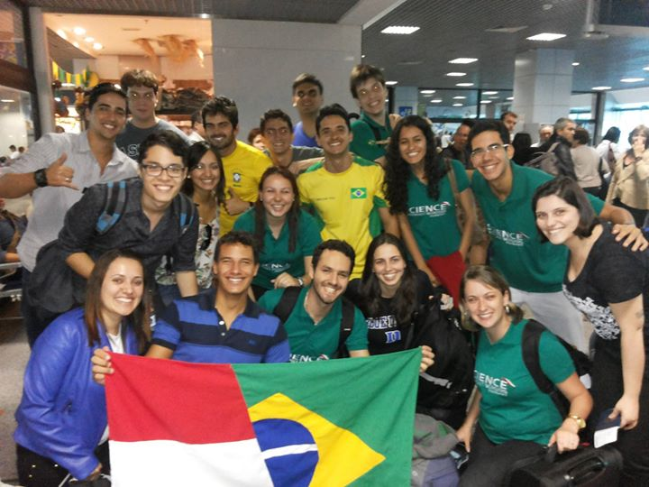
Brazil diákok
Tanulni vágyó, szorgalmas diákok
Nagy jelentőséggel bír a program
Magas igazságérzet, a program tudatos kihasználása

Slide 23
Jövő
Új „nagykövetek” kinevelése, intézményközi brazil- magyar együttműködések
Hasonló ösztöndíjprogramok a modell alapján más országokkal is
Tudatos intézményi stratégiák, elkötelezett fejlődés a nemzetköziesedés érdekében
Tapasztalatok, a gyakorlat és az elért eredmények hasznosítása, továbbfejlesztése

Slide 24
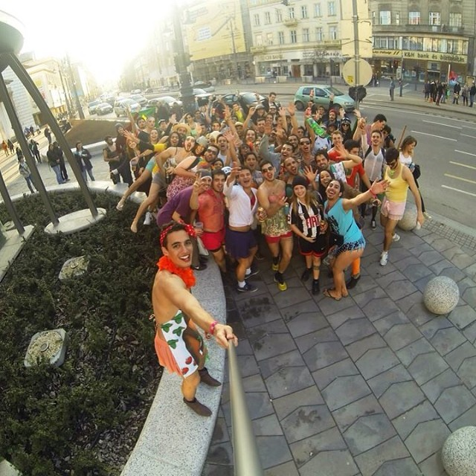
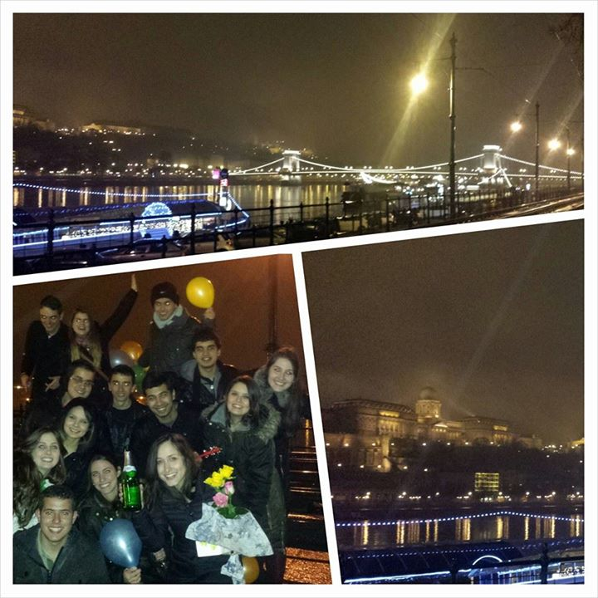



Slide 25






